Slide 1
QUALITY INSPECTION REPORT
TO-220 트랜지스터 검사 결과 보고
TO-220 트랜지스터 하단 리드부에 굽힘(bent lead) 결함이 명확히 관찰됨
Inspection Date 2026.05.21 · AI Vision Inspection Agent

Slide 2
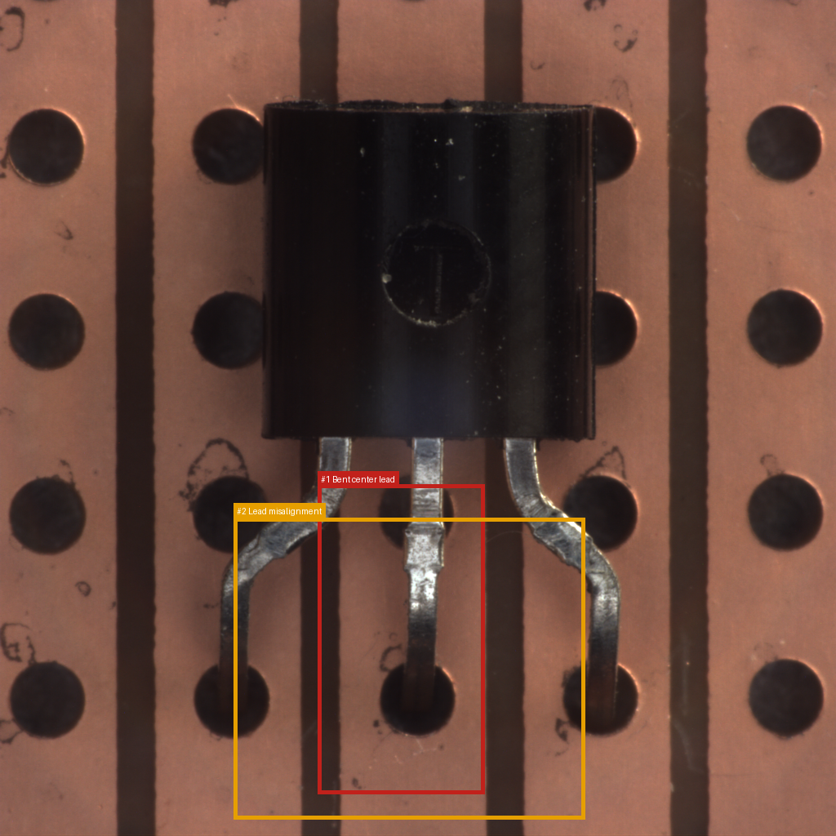
01 · INSPECTION SUMMARY
검사 요약
OVERALL SEVERITY
HIGH
DEFECTS DETECTED
2
CONFIDENCE
88%
▲ AI 검출 결함 영역 표시

Slide 3
02 · DEFECT DETAILS
결함 상세 분석
#1 리드 굽힘 (중앙)
#2 리드 정렬 불량 (전체)
SEVERITY HIGH
SEVERITY MEDIUM
위치: 트랜지스터 본체 하단 중앙 리드부 (3개 핀 중 가운데)
위치: 하단 3개 리드 전반
크기: 중간 (리드 전체 길이 대비 약 30~40% 변형, 본체 부착부에서 안쪽으로 굽음)
크기: 중간 (3핀 간 좌우 간격이 표준치 대비 비대칭)
중앙 리드가 본체 부착부에서 안쪽 방향으로 약 15~20° 굽혀져 있으며, 좌·우 양쪽 리드와의 정렬 간격이 비대칭임. 솔더링 시 패드 정렬 실패 또는 접촉 불량 위험.
3개 리드의 끝단 위치가 좌우 비대칭이며 평행도가 불량함. PCB 삽입(THT) 시 홀 정합 실패 또는 솔더 브릿지 발생 가능성 존재.

Slide 4
03 · ROOT CAUSE ANALYSIS
근본 원인 분석
웹 검색을 통해 자동 수집된 산업 표준 기반 분석
1
공정 요인
2
설비 요인
자동 삽입(auto-insertion) 공정에서 과도한 굽힘 각도로 인한 누적 변형이 가장 흔한 원인. 리드 포밍 다이의 압력·각도 설정 오류, 본체 부착부 클램프 미흡 시 본체-굽힘점 사이 인장 응력이 해소되지 못하고 리드 변형 발생.
포밍 다이의 마모 및 도금 잔류물 축적으로 정밀도가 저하되면 리드 평행도와 좌우 대칭성이 무너짐. 픽앤플레이스 노즐의 진공압·그리퍼 압력이 표준치를 초과해도 운반 중 변형이 누적됨.
3
재료 요인
4
환경 요인
리드 프레임 자체의 열처리 편차나 도금층 두께 불균일로 인해 굽힘 강성이 일관되지 않으면 동일 공정 조건에서도 변형률이 산포됨. 특정 로트 단위 결함률 급증 시 1순위 의심 항목.
운반·보관 트레이 적재 단수 과다, 완충재 부족, 진동·낙하 등 외력 누적으로 인한 변형이 가능. 테이프 앤 릴 권취 텐션도 영향. 입고 검사 시 트레이별 샘플링으로 외부 인입 결함 식별 권장.

Slide 5
04 · RECOMMENDATIONS
권고 조치
01
해당 트랜지스터는 자동 삽입 공정 투입 전 즉시 격리·재검사 (수동 교정 또는 폐기)
02
동일 로트 100개 추가 샘플링 검사로 결함률 산출 (목표: 0.5% 이하)
03
리드 포밍 공정의 금형 압력·각도 파라미터 즉시 점검 및 캘리브레이션
04
운반·보관 트레이의 적재 단수 및 완충재 재검토
05
리드 포밍 공정 파라미터(압력·각도·클램프 토크) 즉시 캘리브레이션 및 SPC 관리도 도입

Slide 6
05 · REFERENCES
참고 자료
산업 표준 · 본 검사 보고서의 근거 자료
INDUSTRY STANDARDS
WEB SOURCES
· IPC-A-610 (Acceptability of Electronic Assemblies) — 리드 굽힘·정렬·코플래너리티 합부 기준 정의. Class 1/2/3 단계별 차등 적용
· IPC J-STD-001 (Requirements for Soldered Electrical and Electronic Assemblies) — 솔더링 전 리드 형상 요구사항 규정
· JEDEC JESD22 — 리드 정합성 및 기계적 응력 시험 규격
· JEITA EIAJ ED-7306 — 반도체 패키지 리드 굽힘·평행도 측정 표준
· Taiwan Semiconductor AN-1005 — TO-220 패키지 마운팅·벤딩 작업 지침 (벤더 기술 문서)
· ISO 9001 / IATF 16949 — 공정 변동 관리 및 측정 시스템 분석(MSA) 요구
[01] https://www.ic-components.com/blog/IPC-A-610-Standard-for-Electroni...
[02] https://eureka.patsnap.com/article/ipc-a-610-explained-the-gold-sta...
[03] https://services.taiwansemi.com/storage/resources/application-note-...
[04] https://fumaxtech.com/common-defect-causes-in-pcb-manufacturing-roo...
[05] https://www.eprotos.com/pcb-blog/common-defects-in-pcb-assembly/
[06] https://www.mvtec.com/company/research/datasets/mvtec-ad
[07] https://image-ppubs.uspto.gov/dirsearch-public/print/downloadPdf/62...
[08] https://image-ppubs.uspto.gov/dirsearch-public/print/downloadPdf/55...

